Slide 1
GIMP RADNO OKRUŽENJE

Slide 2
Radno okruženje Gimpa obuhvata
Menije, linije alatki i palete
koje vam omogućavaju brz pristup raznovrsnim alatkama i opcijama
pomoću kojih ćete da uredite sliku i da joj dodate druge elemente.

Slide 3
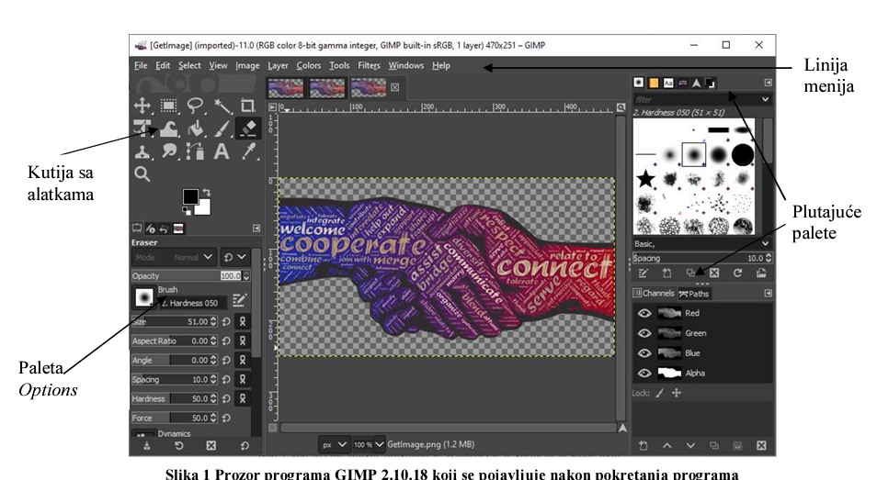
Radno okruženje GIMP-a

Slide 4
Meniji u Gimpu
Najpre pregledajte liniju menija u GIMPU
FILE
EDIT
SELECT
VIEW
IMAGE
LAYER
COLORS
TOOLS
FOLTERS
WINDOW
HELP

Slide 5
Meni windows
Recently closed Docks
Ukljuciti nedavno zatvorene
palete
2. Dockable Dialogs
Ukljuciti dodatne palete
3. Single Window Mode
Čekirati ovu opciju da sve
palete budu u jednom prozoru
1
2
1

Slide 6
Dockable Dialogs
Ovde možeš ukljičiti dodatne
Palete alatki

Slide 7
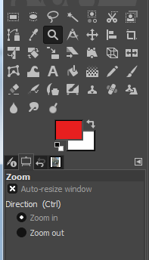
KUTIJA SA ALATKAMA -TOOLBOX
se nalazi sa leve strane prozora
Ako približiš strelicu miša nekoj komandi ispisaće se njen naziv

Slide 8
KUTIJA ZA IZBOR BOJA
Izbor boje prednjeg plana
Strelica za zamenu boje prdnjeg plana i pozadine
Izbor boje pozadine

Slide 9
Traka sa opcijama za izabranu komandu
Ako izberemo komandu Zoom opcije su
Zoom in
Zoom out
Druga kartica su opcije izabrane komande

Slide 10
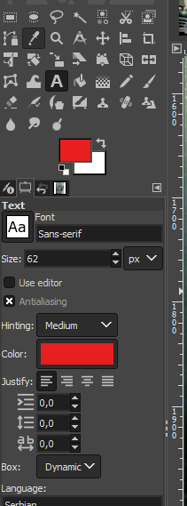
Traka sa opcijama za izabranu komandu
Ako izberemo komandu Text tool opcije su
Font
Font size
Color
Justify...
Druga kartica su opcije izabrane komande

Slide 11
Plutajuće palete – Nalaze se sa desne strane prozora programa
Paleta Layers

Slide 12
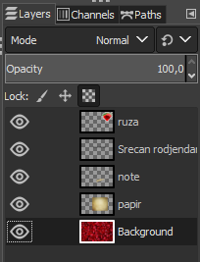
Layers – paleta slojeva
Ikonica oka može uključiti ili isključiti vidljivost sloja

Slide 13
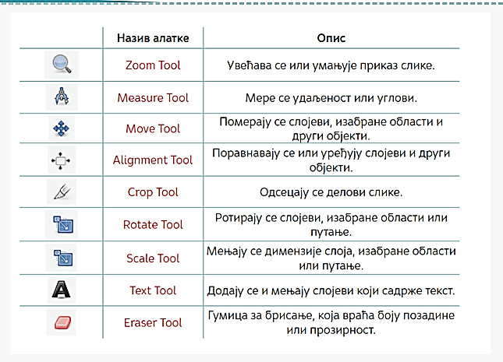

Slide 14
PREUZMI SLIKU AUTO
POKRENI GIMP I OTVORI SLIKU AUTO POMOĆU KOMANDE FILE OPEN

Slide 15
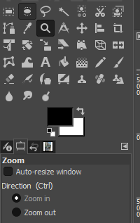
UKLJUČI KOMANDU ZOOM – PREČICA SA TASTATURE Z
ZOOM
TRAKA SA OPCIJAMA

Slide 16
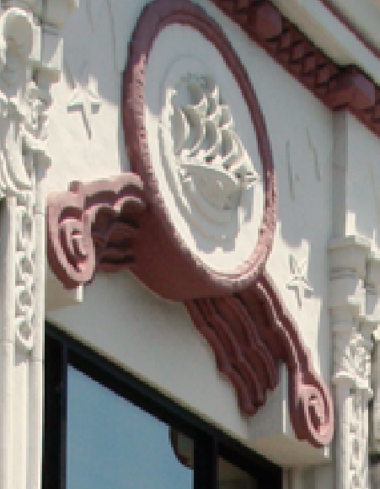
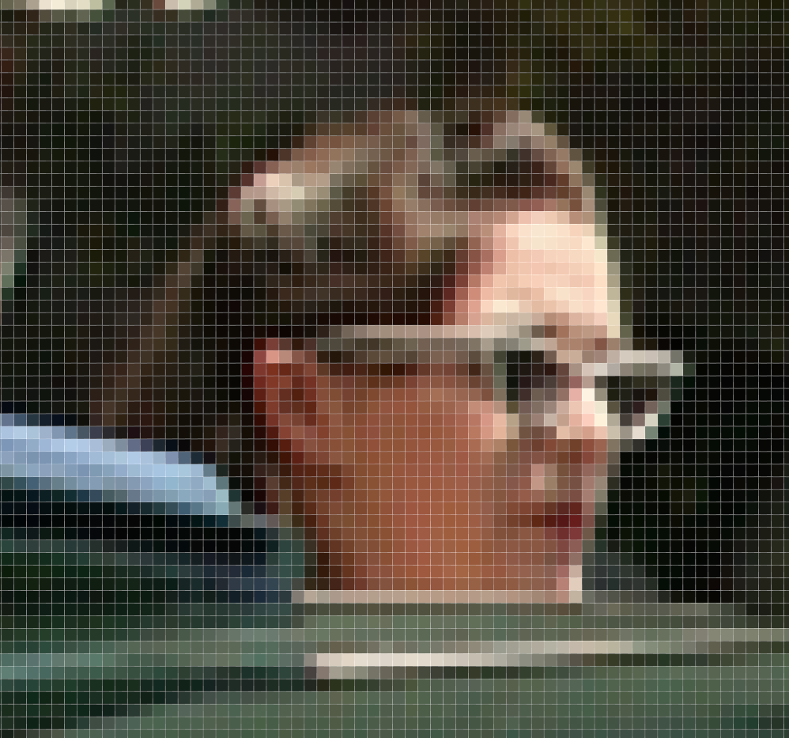
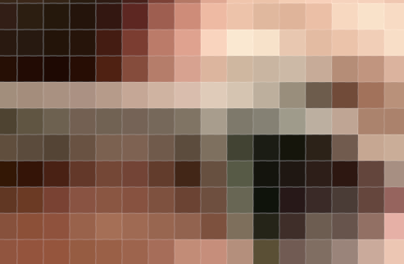
ISPROBAJ OPCIJE
ZOOM IN I
ZOOM OUT

Slide 17
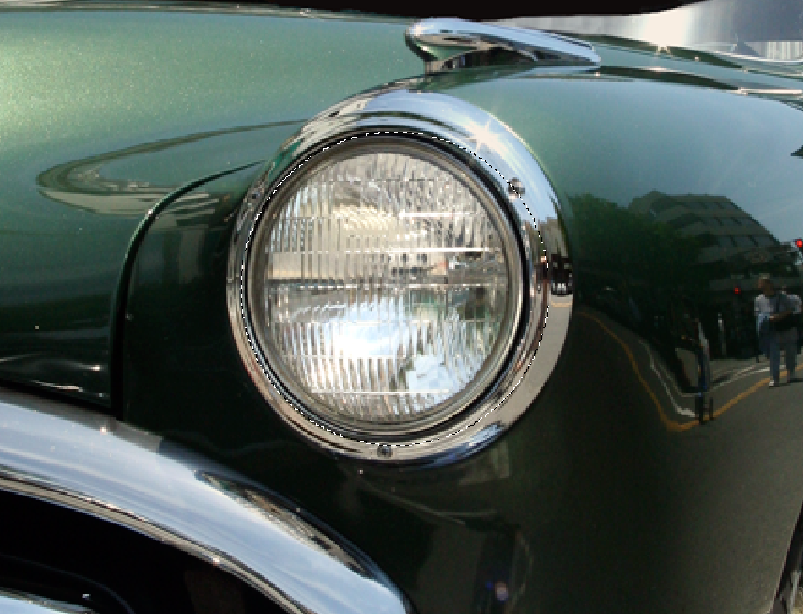
Najpre zumiraj deo oko fara automobila
2. Izaberi ELLIPSE SELECT TOOL i izaberi far

Slide 18
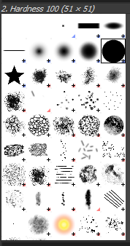
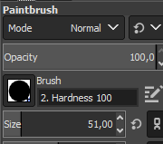
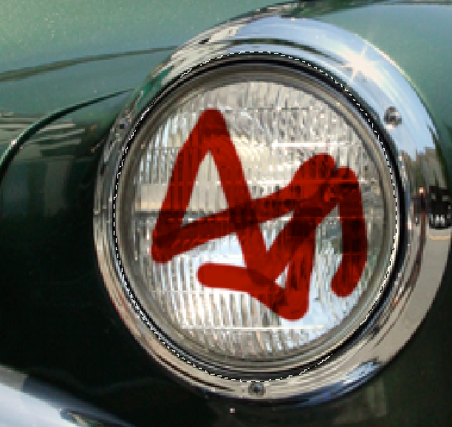
P – PAINT BRUSH TOOL
IZBOR BOJE
VELIČINA ČETKICE
IZBOR ČETKICA

Slide 19
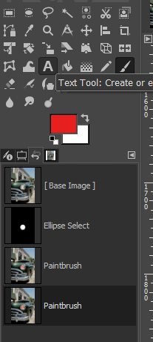
PALETA HISTORY
PONIŠTAVANJE DEJSTVA KOMANDI
Edit Undo
poništiti poslednju komandu
paleta Undo History

Slide 20
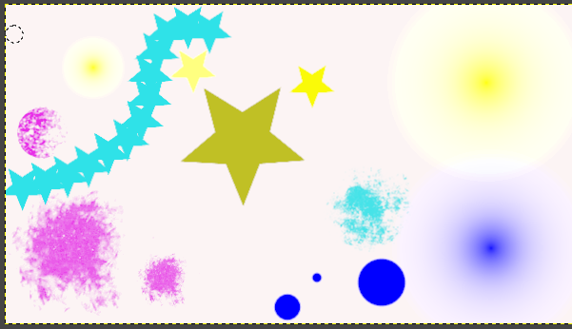
Pokreni novi fajl pomoću komande File - New
Pomoću različitih četkica, boja i veličina oslikaj belo platno

Slide 21
Pokreni novi fajl pomoću komande File - New
Pomoću komande Gradient (G) kreiraj različite pozadine (najpre izaberi željene boje)

Slide 22
Popuna pozadine
Na meniju EDIT isporobaj opcije popune pozadine
Fill with FG Color - popuna bojom prednjeg plana
Fill with BG Color - popuna bojom pozadine
Fill with Pattern - popuna šablonom

